Slide 1
Introdução à Processos Ágeis

Slide 2
Manifesto Ágil
Métodos ágeis
Extreme Programming
Kanban
Scrum
Agilidade no Mercado
O que vamos ver hoje?

Slide 3
Manifesto Ágil

Slide 4
Manifesto Ágil, o que é? 🥡
Um grupo de 17 profissionais discutiam ideias e possíveis soluções para tornar viável a entrega de projetos mais rapidamente.
Em 2001, publicaram juntos o Manifesto para Desenvolvimento Ágil de Software
No documento, encontram-se os princípios fundamentais para o desenvolvimento ágil, sendo aplicáveis a todas as metodologias
De acordo com o manifesto, a equipe deve ser considerada mais importante do que as ferramentas e os sistemas utilizados

Slide 5
Manifesto Ágil, por quê? 🥡
Desenvolvimento de software estava enfrentando uma crise por causa dos atrasos nas entregas (estima-se que o tempo entre a chegada e a entrega da demanda era de três anos em média, na época).
E a causa principal era o modelo de gestão tradicional (cascata/ waterfall), que consistia em projetos com um objetivo final bem definido e processos executados de forma sequencial.

Slide 6
Modelo Ágil 🦊
Entrega contínua de valor, em pequenos ciclos de desenvolvimento, focando na melhoria do produto, na satisfação do cliente, e no alinhamento entre a equipe.
Baseado em 4 valores e 12 princípios fundamentais
Notes:
Comunicação — Indivíduos e Interações mais que processos e ferramentas;
Praticidade — Softwares em funcionamento mais que Documentação abrangente;
Alinhamento de expectativas — A colaboração com o cliente mais que negociação de contratos;
Adaptabilidade e flexibilidade — Responder a mudanças mais que seguir um plano.

Slide 7
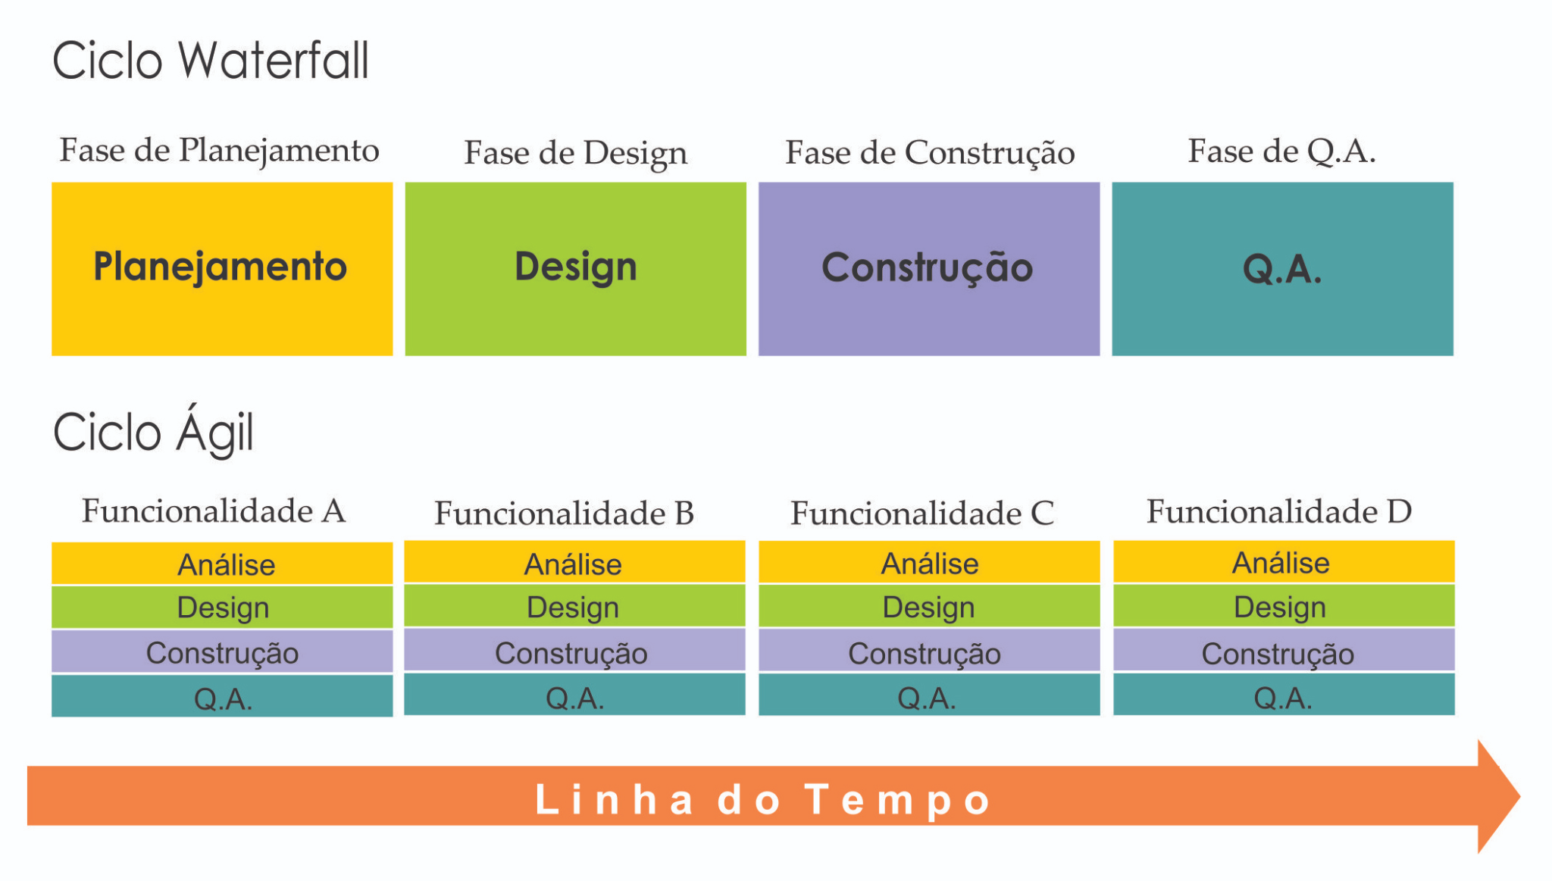
Modelo Cascata X Modelo Ágil 🦊
Notes:
https://www.redbelt.com.br/blog/2019/10/31/cascata-ou-agil-qual-o-modelo-de-gestao-ideal/

Slide 8
Os 4 Valores Ágeis 🦊
Comunicação — Indivíduos e Interações mais que processos e ferramentas;
Praticidade — Softwares em funcionamento mais que Documentação abrangente;
Alinhamento de expectativas — A colaboração com o cliente mais que negociação de contratos;
Adaptabilidade e flexibilidade — Responder a mudanças mais que seguir um plano.
Notes:
Comunicação — Indivíduos e Interações mais que processos e ferramentas;
Praticidade — Softwares em funcionamento mais que Documentação abrangente;
Alinhamento de expectativas — A colaboração com o cliente mais que negociação de contratos;
Adaptabilidade e flexibilidade — Responder a mudanças mais que seguir um plano.

Slide 9
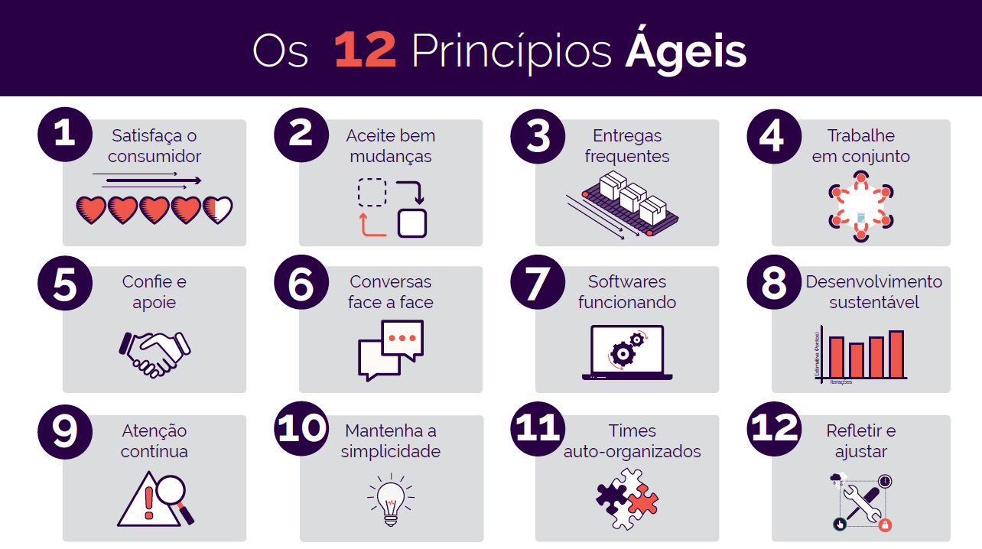

Slide 10
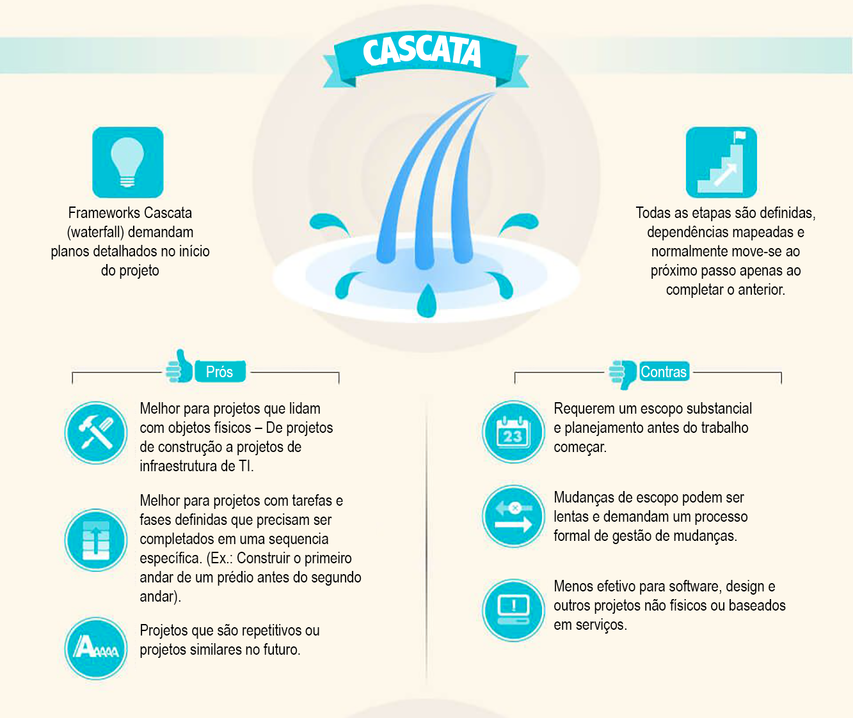
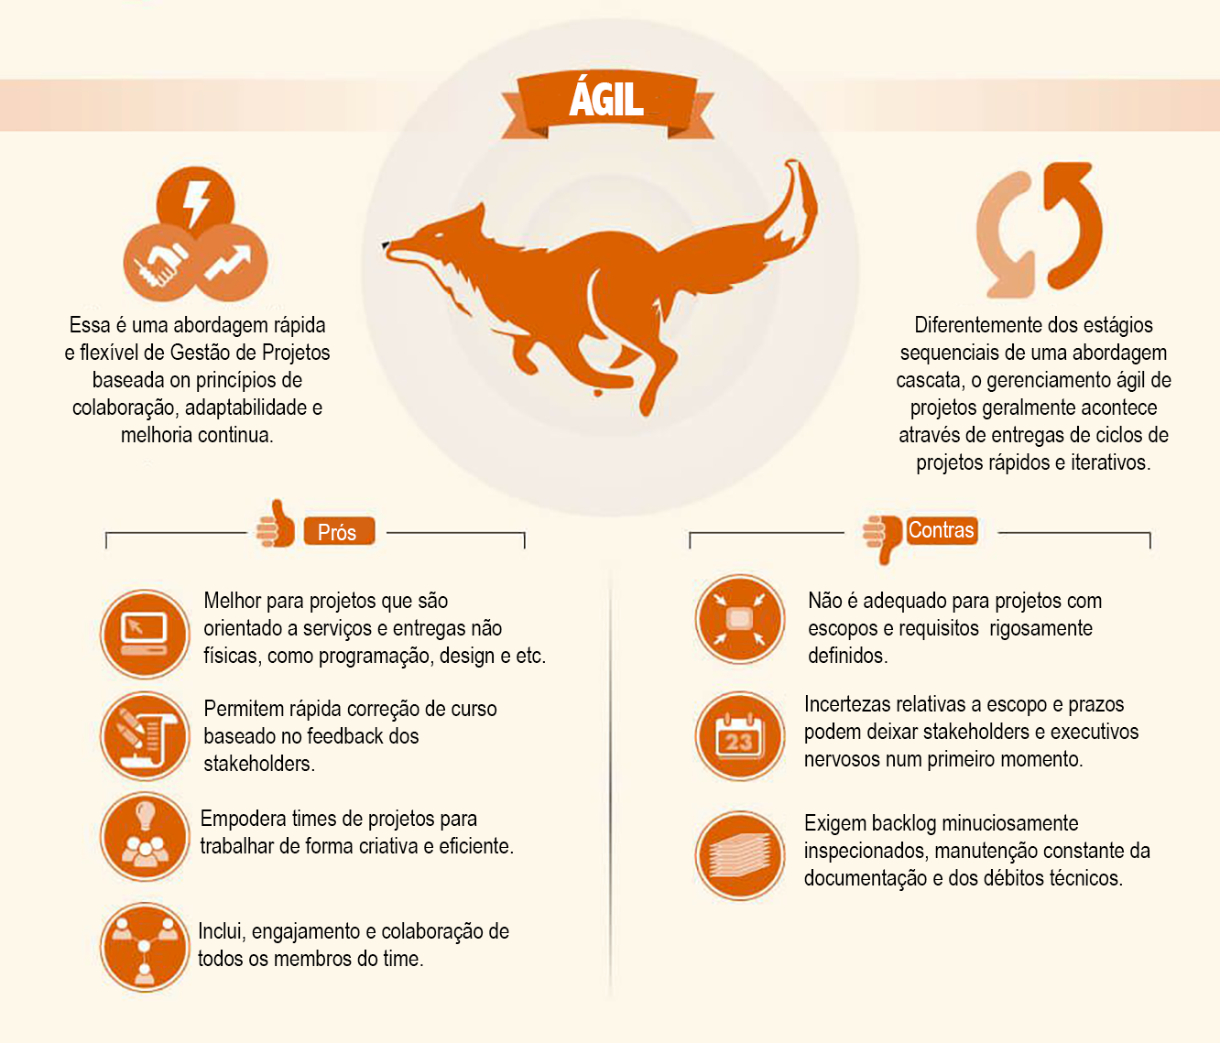
Modelo Cascata X Modelo Ágil 🦊
Notes:
https://www.redbelt.com.br/blog/2019/10/31/cascata-ou-agil-qual-o-modelo-de-gestao-ideal/

Slide 11
Agilidade não é mágica… 🦊
✅ Benefícios
Maior colaboração entre cliente e equipe de desenvolvimento;
Redução de custos devido a erros;
Menor tempo de entrega de valor;
Customização.
❌ Desvantagens
Documentação não acompanhar o progresso do desenvolvimento;
Estouros no orçamento;
Não se obter os resultados mínimos esperados;
Faltar visão geral do produto final;
Notes:
https://www.redbelt.com.br/blog/2019/10/31/cascata-ou-agil-qual-o-modelo-de-gestao-ideal/

Slide 12
Pausa para relaxar 😴
Modelo ágil de gestão foca na entrega contínua de valor em ciclos curtos de desenvolvimento.
Modelos ágeis mais utilizados:
Extreme Programming: Desenvolvimento de software.
Kanban: Mede o progresso do projeto de forma visual
Scrum: Gera valor através de soluções adaptativas para qualquer tipo de projeto
5 min

Slide 13
Métodos Ágeis

Slide 14
Extreme Programming (XP) 🦊
Criado por Kent Beck em 1996
Método específico para desenvolvimento de software, visa ciclos rápidos, contínuos e incrementais de entregas, para atingir os resultados esperados pelo cliente.
Construído com base em valores, princípios e práticas.
Feedback
Rápido
Simplicidade
Mudanças
Incrementais
XP Valores
Qualidade
Aceitar
Mudanças

Slide 15
Extreme Programming (XP) 🦊
Feedback rápido: A equipe entende o feedback dado e reagem imediatamente.
Simplicidade: Foco nas prioridades e princípios como YAGNI* e DRY** .
Mudanças incrementais: Pequenas mudanças aos poucos funcionam melhor do que grandes mudanças de uma só vez.
Aceitando mudanças: Se o cliente acha que o produto deve ser alterado, deve-se apoiar essa decisão e planejar como implementar novos requisitos.
Trabalho de qualidade: Uma equipe que trabalha bem, faz um produto valioso e se orgulha disso.
Notes:
DRY (Don’t Repeat Yourself)
YAGNI (You ain’t gonna need it)

Slide 16
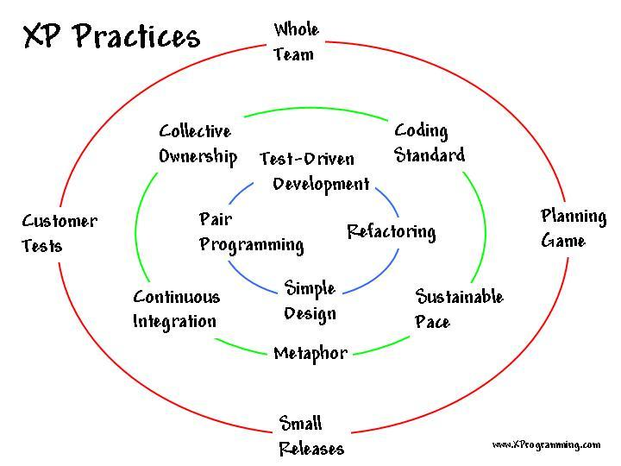
Extreme Programming (XP)- Práticas 🦊
Jogo de Planejamento Define-se o escopo, sempre flexível e negociável.
Cliente sempre disponível Para sanar dúvidas, priorizações de escopo e alterações.
Entregas curtas Pequenas versões do projeto para que o cliente possa testar e sugerir melhorias.
Ritmo sustentável e saudável Ciclos de até 40 horas por semana.

Slide 17
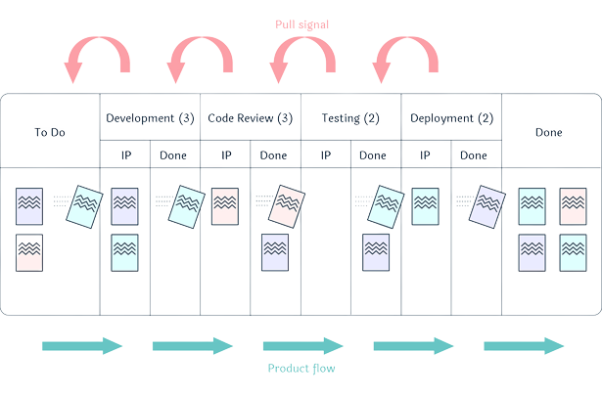
Kanban 🦊
Desenvolvido pela Toyota, na década de 1960
É um sistema para medir o fluxo de entrega das tarefas, de forma visual, utilizando um quadro com colunas e cartões
“Pare de começar, e comece a terminar”

Slide 18
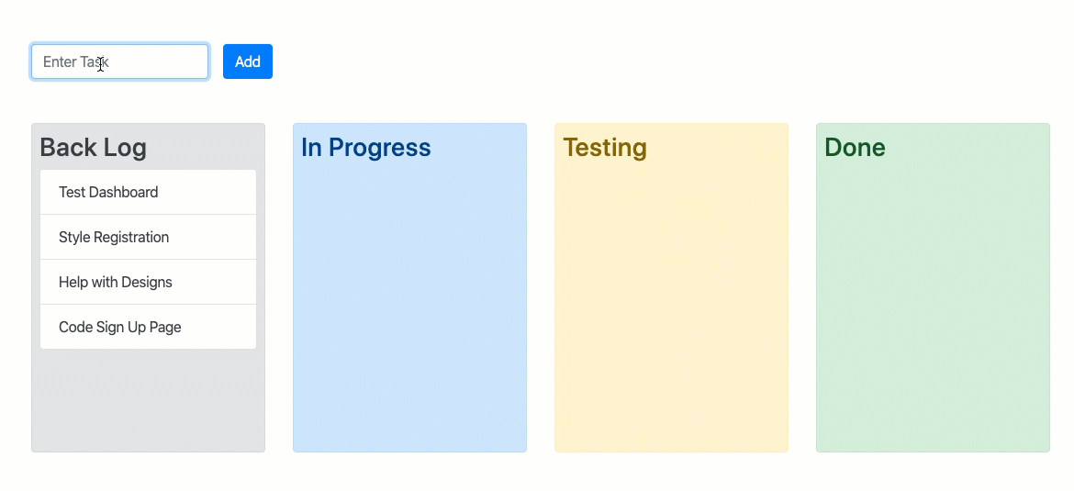
Kanban - Práticas 🦊
Tarefas descritas em cartões que se movem no quadro representando o seu andamento.
Permite que todos acompanhem o andamento do projeto.
Cartões devem conter informações cruciais da tarefa, como: responsáveis, estimativa de entrega, breve descrição, e etc

Slide 19
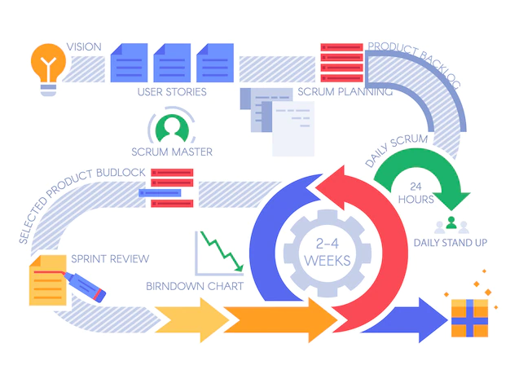
Scrum 🦊
Criado por Jeff Sutherland e Ken Schwaber, em 1995.
Estrutura que ajuda pessoas, times e organizações a gerarem valor por meio de soluções adaptativas para problemas complexos.
Construído com base em práticas e papéis pré-definidos

Slide 20
Scrum - Papéis 🦊
Product Owner (“dono do produto”): Faz a ligação entre o Cliente, os Stakeholders (interessados) e a equipe;
Scrum Master: Orienta o time e garante o andamento e a qualidade das entregas;
Dev Team: Time multidisciplinar que atua diretamente no desenvolvimento do produto.

Slide 21
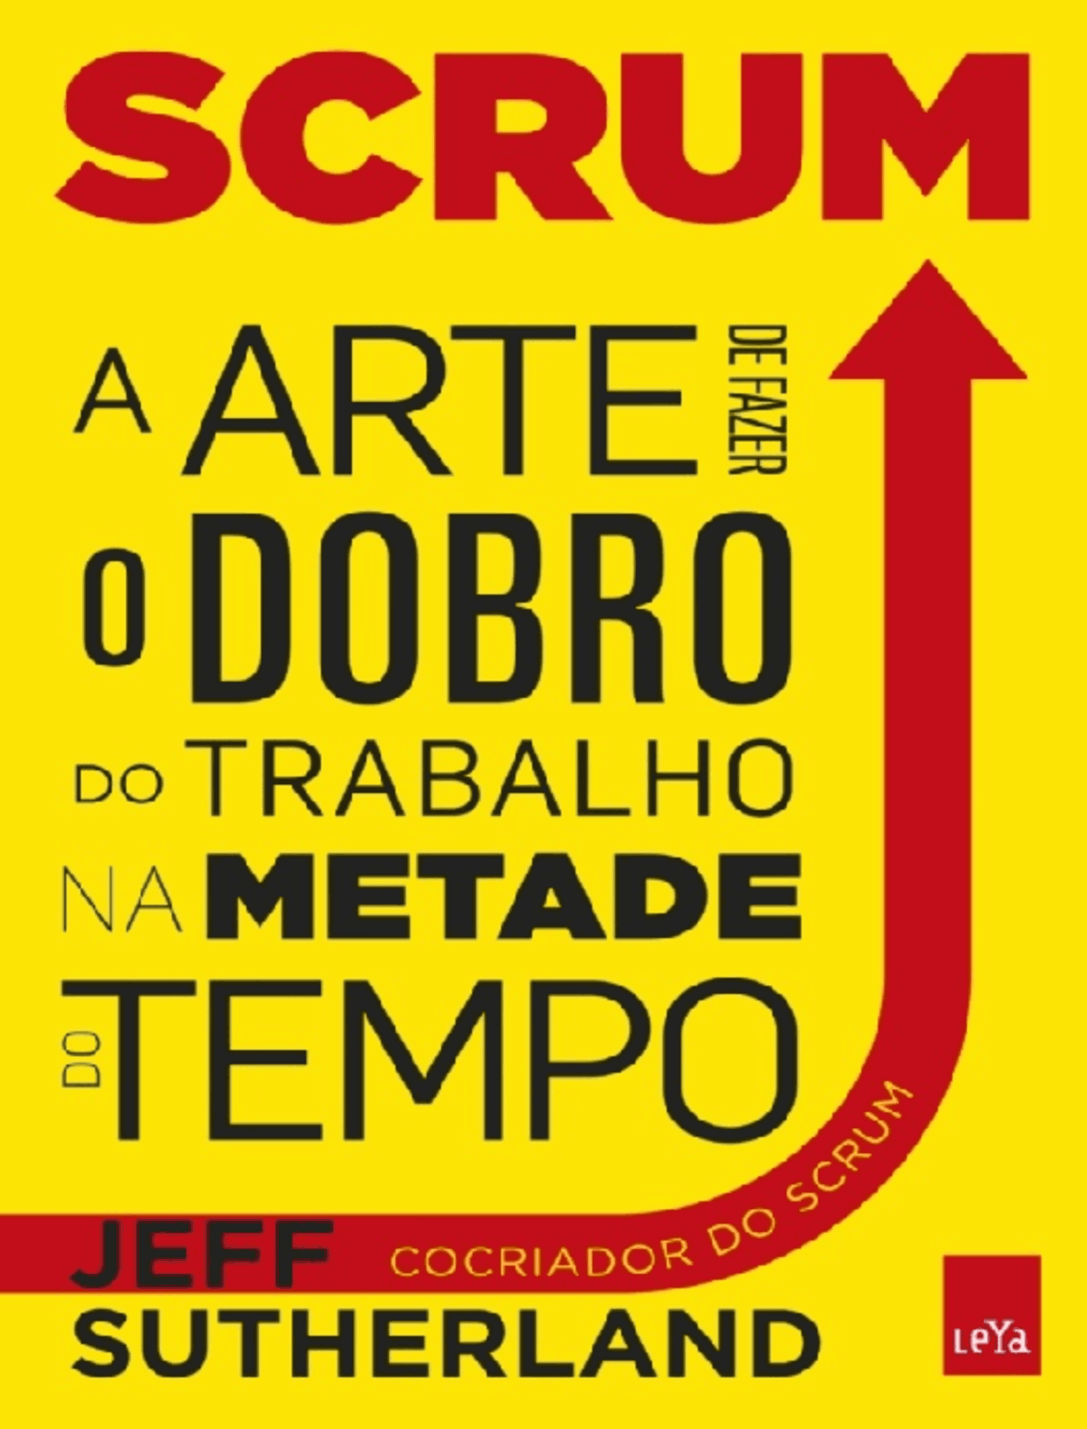
Scrum - Práticas 🦊
Product Backlog é o conjunto de tarefas para se obter o produto final.
Sprints são ciclos com duração fixa, para o desenvolvimento e entrega das tarefas da sprint.
Sprint Backlog é a lista de tarefas específicas que serão desenvolvidas na sprint.
Daily Scrum são reuniões diárias para acompanhar, alinhar e remover impedimentos.
Sprint Planning Meeting são reuniões para planejar e priorizar os itens do Product Backlog que serão desenvolvidos na sprint.
Sprint Review Meeting é a reunião que a equipe apresenta o que foi entregue e discute possíveis melhorias, finalizando assim a sprint.
Retrospective é a reunião que finaliza o projeto, mensura os resultados e colhe feedbacks de melhorias para os seguintes.

Slide 22
Discussão 🗣
Pra você, há mais vantagem em utilizar o método tradicional ou o método ágil? Porque?
Você já conhecia algum dos métodos apresentados?
Já utilizou o Trello em projetos de estudos ou pessoais?

Slide 23
Ágil no Mercado

Slide 24
Agilidade e Mercado de Trabalho 🤑
Para pessoas Desenvolvedoras Júnior, as vagas não exigem experiência prévia. Mas já ter utilizado práticas ágeis em projetos de estudos ou pessoais será um diferencial.
Há diversas certificações ágeis para validar seu conhecimento, e aumentar a relevância do seu currículo. Uma delas é: Scrum Fundamentals Certified - ScrumStudy - Online e Gratuito

Slide 25








Empresas Ágeis 🚀
Rede Globo
Apple
IBM
Facebook
Zara
PayPal
Microsoft
Google

Slide 26
Resumo

Slide 27
Resumo 📓
Devido a diversos problemas nas entregas, incluindo atrasos, foram criadas as metodologias ágeis
Utilizar um método ágil de gestão de projetos impulsiona o andamento do projeto e garante a qualidade das entregas.
Existem diversas ferramentas e métodos ágeis que oferecem flexibilidade na hora da adoção pelas empresas

Slide 28
Resumo 📓
Produto é o objeto criado com o intuito de resolver uma necessidade da pessoa cliente (cliente x produto)
MVP (Mínimo Produto Viável) , pequenas soluções que já resolvem uma necessidade da pessoa consumidora (testes constantes)
Devido a diversos problemas nas entregas, incluindo atrasos, foi criado o Ágil

Slide 29
Dúvidas? 🧐

